Slide 1
Base de données intégrée des données MTN
Formation
2017

Slide 2
Introduction
La base de données intégrée des données MTN a été conçue afin de renforcer la capacité de stockage, de gestion, d'analyse et de transmission de données des programmes nationaux de lutte contre les MTN.

Slide 3
Aperçu de la formation
  Introduction
  Installation
  Écran d'ouverture
  Pour commencer
  Vue d'ensemble de l'outil
  Saisie de données : Formulaire par formulaire
  Saisie de données : Importation en bloc
  Mise à jour pour une nouvelle année
  Redécoupage du Rapports
  Création d'un fichier pour votre programme
  Plan de saisie des données historiques
3

Slide 4

Contexte
Une analyse de situation réalisée en 2012 montre que beaucoup de programmes nationaux n’ont pas une base de données intégrée de données MTN.
En février 2013, lors de leur 4e réunion, le groupe de travail sur le suivi et l’évaluation des MTN a recommandé le développement d’une base de données intégrée des données MTN
Notes:
NOUVELLE DIAPOSITIVE
Un important volume de données est généré à partir des activités de suivi et d’évaluation des MTN. Une analyse de la situation effectuée en 2012 a montré que bon nombre de programmes nationaux n'ont pas de base de données intégrée des données MTN. Certains pays disposaient d'une base de données spécifiques selon les partenaires, mais il n'y avait pas de base de données standardisée. Une base de données est nécessaire pour le stockage et la gestion efficaces des données. Il est nécessaire d'avoir accès aux données et de les utiliser pour mettre en œuvre le programme de façon efficace. En outre, vu l'objectif d'élimination et de contrôle des MTN d'ici 2020, les données chronologiques sont requises pour pouvoir préparer les dossiers d'élimination. Par conséquent, lors de la 4e réunion qui s'est déroulée en février 2013, le groupe de travail sur le suivi et l’évaluation des MTN a recommandé le développement d’une base de données intégrée des données MTN en vue de faciliter le stockage, la gestion et l'analyse des données intégrées par les programmes nationaux.

Slide 5
Partenaires et contributeurs
L'élaboration de ce modèle est le fruit d'un effort de collaboration en 2013 entre plusieurs partenaires, notamment :
    Le siège social de l'OMS
    L'AFRO
    L'APOC
    SEARO
    WPRO
    RTI/ENVISION
    FPSU (anciennement CNTD)
  Pour garantir que la base de données réponde aux besoins des programmes nationaux de lutte contre les MTN, les ministères de la Santé ont participé activement au processus de développement.

Slide 6
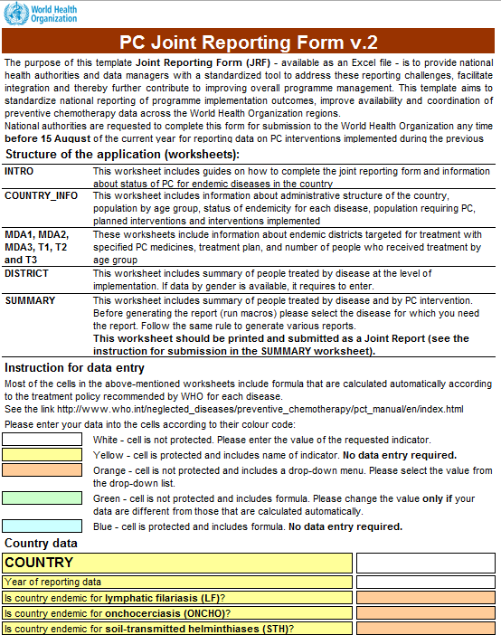
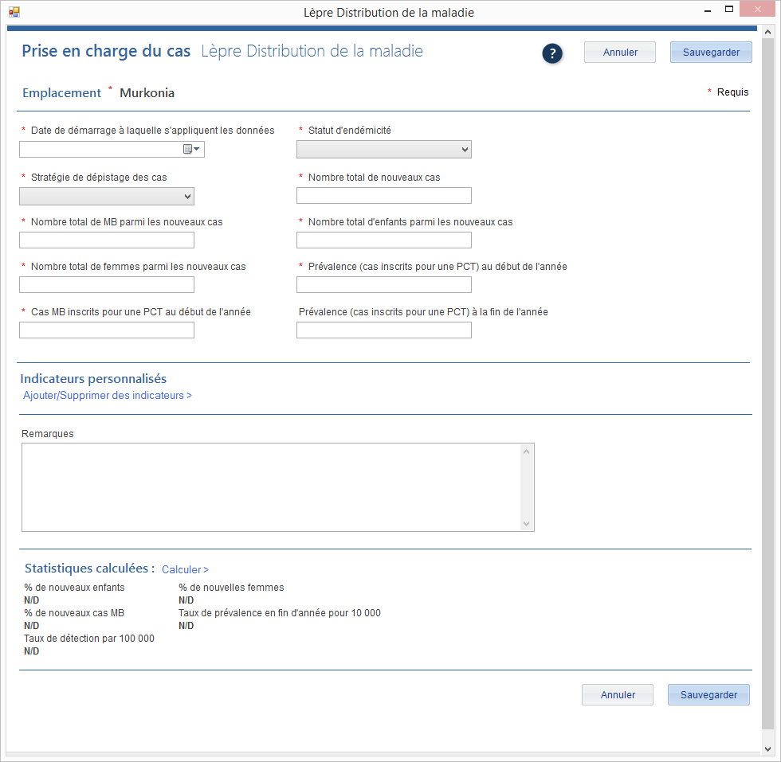
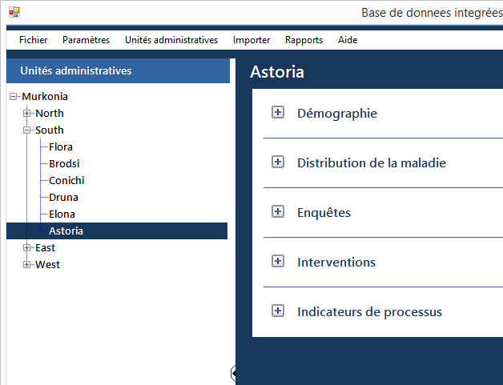
Fonctions principales
  La base de données intégrée des données MTN fournit un moyen pratique pour les programmes de lutte contre les MTN de :
  Générer des rapports
    Rapports de l'OMS/des partenaires
    Rapports standards
    Rapports personnalisés
  Stocker et d’analyser
  les données
    Démographie
    Distribution de la maladie
    Enquêtes
    Interventions
    Indicateurs de processus

Slide 7
Objectifs du système
1
    Stocker une grande quantité de données relatives au suivi et à l’évaluation générées au fil du temps par les programmes de lutte contre les maladies tropicales négligées.
    Aider à la gestion et à l'analyse des données au niveau national, et par là-même soutenir la prise de décision au niveau du programme.
    Renforcer les capacités pour un partage des données entre les pays, l'OMS et les partenaires.
2
3

Slide 8
Comment et quand utiliser cet outil
La base de données peut être utilisée dans divers scénarios
  Stockage de données
  Traitement des données
  Données des enquêtes
  Gestion de la chaîne d’approvisionnement
  Données sur les formations
  Autres interventions
  Examen et analyse
  Réunions de synthèse
  Commentaires aux niveaux infranationaux
  Guide de planification du travail
  Rapport
  Rapport nationaux
  Demandes de données ponctuelles
  Rapport de l’OMS (JRF, Formulaire d'éligibilité pour une EET, dossier d'élimination)
  Partenaires

Slide 9
Principaux utilisateurs
Gestionnaires de programmes de lutte contre les MTN au niveau national
Spécialistes du S et E
Gestionnaires de données
    La base de données est :
  Conçue pour les programmes de lutte contre les MTN.
  Chaque système de
  base de données est la propriété des bureaux nationaux du programme de lutte contre les MTN,
  et non pas des partenaires ou bailleurs de fonds.
  Il n'y a aucun partage automatique des données.
  Personnalisable.
  Les programmes de lutte contre les MTN peuvent personnaliser
  le système pour le faire correspondre au contexte et aux besoins de gestion des données de leur pays.
  Facultatif.
  La base de données intégrée des données MTN n'est pas obligatoire.
  Les programmes de
  lutte contre les MTN peuvent choisir de l'utiliser ou non.

Slide 10
Gestion des données
La base de données intégrée des données MTN gère les types de données suivants liés aux MTN :
    Démographie
    Distribution de la maladie
    Enquêtes
    Interventions
    Indicateurs de processus

Slide 11
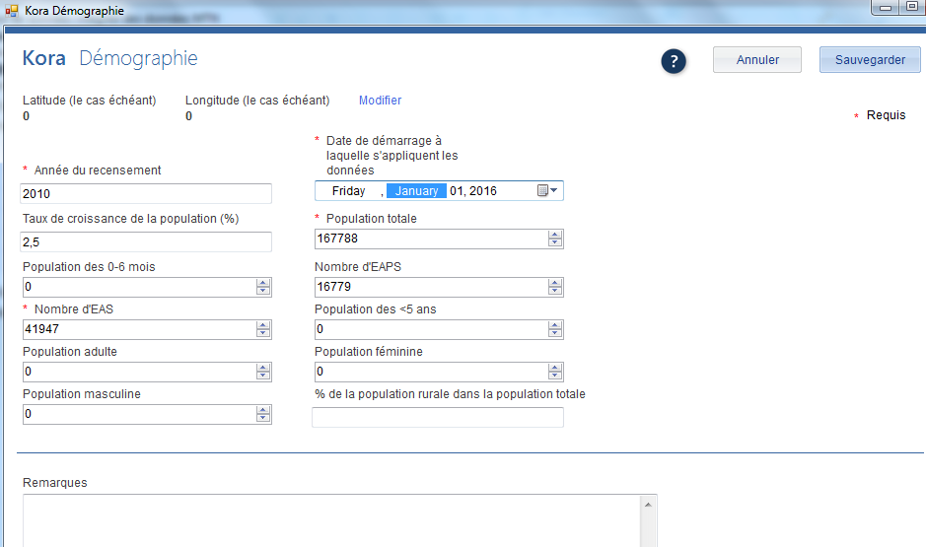
Démographie
gestion des données
Il est possible d’effectuer chaque année un suivi des informations démographiques à l'échelle nationale.

Slide 12
Distribution de la maladie
gestion des données
  Les informations sur la distribution de la maladie pour les MTN sont enregistrées
  chaque année.

Slide 13
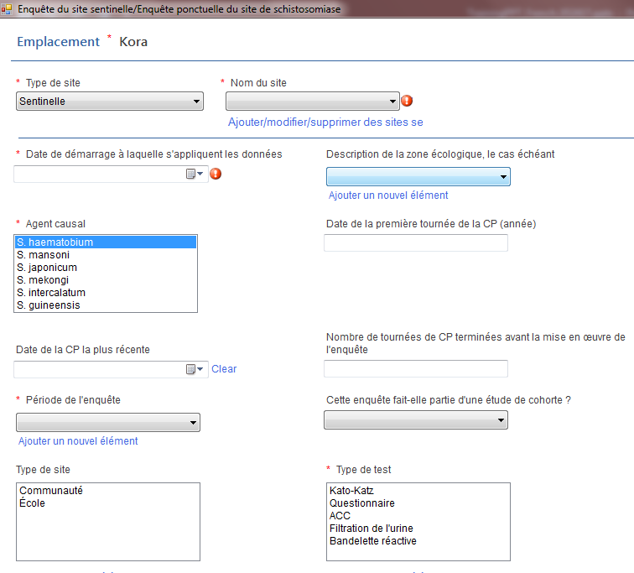
Enquêtes
gestion des données
  Les utilisateurs peuvent saisir des données d'enquête dans la base de données intégrée des données MTN.
  Ceci comprend
  des enquêtes de cartographie, de
  base, à mi-parcours, d'évaluation de la transmission (EET) et autres.

Slide 14
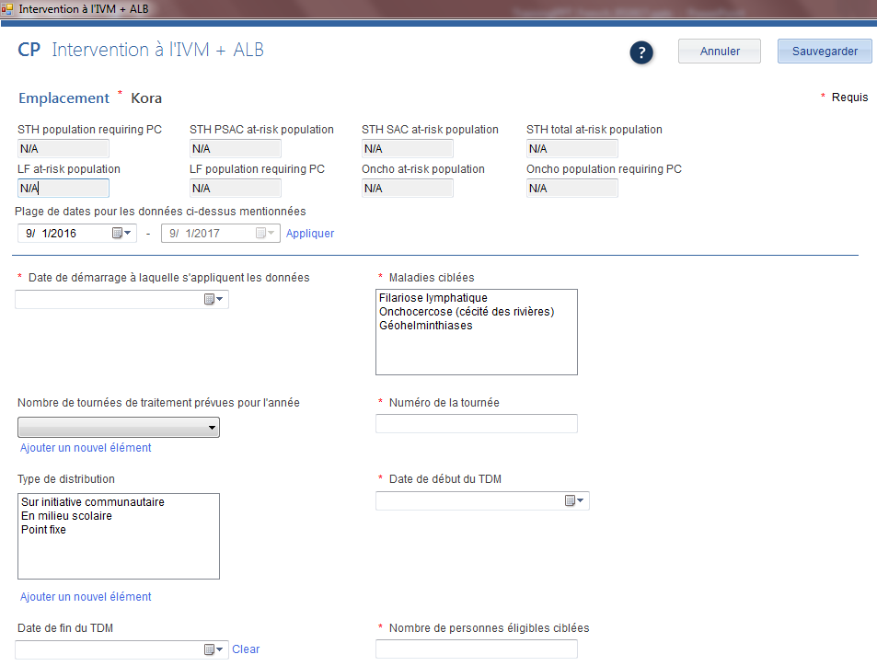
Interventions
gestion des données
  Les utilisateurs peuvent saisir des données relatives aux interventions dans la base de données intégrée des données MTN.
  Ceci comprend des informations sur les TMM, la gestion de la morbidité et autres informations.

Slide 15
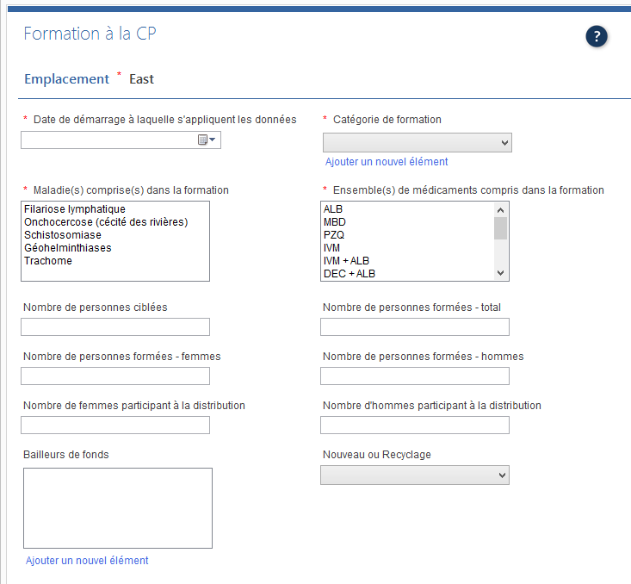
Indicateurs de processus
gestion des données
Les utilisateurs peuvent saisir des données relatives aux indicateurs de processus dans la base de données nationale. Ceci comprend la formation, les événements indésirables graves, et la gestion de la chaîne d'approvisionnement.

Slide 16
Rapports
La base de données intégrée des données MTN fournit trois types de fonctions de rapport :
Rapports de l'OMS/des partenaires
Rapports standards
Rapports personnalisés

Slide 17
Rapports de l'OMS/des partenaires
rapports
  La base de données intégrée permet de générer le Formulaire de rapport commun et le
  Formulaire de rapport commun
  de CP, ainsi que d'autres rapports à l'intention des partenaires.
OMS
Formulaire de rapport commun de gestion des cas
Formulaire de rapport commun de chimiothérapie préventive (CP)
Formulaire du rapportage des données épidémiologique du CP
Rapport de l’APOC
Rapport de leishmaniose
Partenaire
Cahier de travail des maladies pour les rapports de l'USAID

Slide 18
Formulaire de rapport commun
rapports
Générons maintenant un formulaire de rapport commun à partir d'une base de données intégrée des données MTN contenant des données d'échantillonnage.
À la fin de cette semaine, vous devriez tous pouvoir en générer un, une fois que les données de votre pays sont saisies dans l'outil.
Notes:
NOUVELLE DIAPOSITIVE

Slide 19
Rapports standards
rapports
La base de données intégrée des données MTN peut générer ces rapports standards avec juste quelques clics :
Rapports disponibles
Progrès vers l'élimination
Rapport de redécoupage
Personnes traitées et rapport de couverture
Rapport de couverture – zones prioritaires
Enquête d'évaluation de la transmission planifiée
Enquête planifiée sur le trachome
Notes:
Diapositive révisée

Slide 20
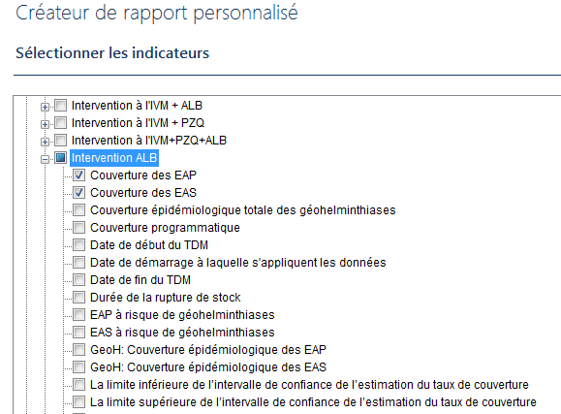
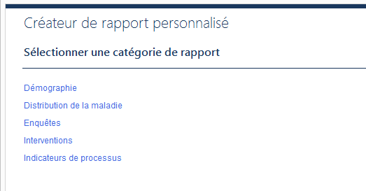
Rapports personnalisés
rapports
  Grâce au Créateur de rapport personnalisé, les utilisateurs peuvent créer des rapports en utilisant n’importe quellles données se trouvant dans la base de données.

Slide 21
Fonctions pratiques
Gestion de données
Importation de données en grande quantité en utilisant Excel
Mise à jour automatique quand on est connecté à Internet
Création d’indicateurs personnalisés pour tous les formulaires
Création de formulaires personnalisés pour tous les modules
Ajout d’autres maladies et des indicateurs personnalisés
Exportation des données vers un fichier Excel
Collecte de données historiques pour une analyse multi-annuelle
Création de rapports en utilisant les données saisies
Langues multiples (anglais, français, portugais, bahasa)
Sauvegarde automatique avec l’option de revenir à la version antérieure
Notes:
Diapositive révisée (2 diapositives combinées en une)

Slide 22
Installation
Il convient d'installer tout d'abord la base de données intégrée des données MTN sur votre ordinateur.

Slide 23
Étapes d'installation
    L'installation de la base de données intégrée des données MTN sur votre ordinateur comporte deux étapes :
      Installation du moteur Access DB à 32 bits
      Installation de la base de données intégrée des données MTN

Slide 24
Installation du moteur Access DB à 32 bits
étapes d'installation
  Pour installer le moteur Access DB à 32 bits :
      Accédez à http://www.microsoft.com/en-us/
      download/details.aspx?id=13255
      Téléchargez et installez le moteur Access.
      Redémarrez votre ordinateur.
Note importante : Si vous ne pouvez pas télécharger le moteur Access car vous recevez un message vous indiquant que le moteur est déjà installé sur votre ordinateur, ce n'est pas un problème. Passez simplement à l’étape suivante.

Slide 25
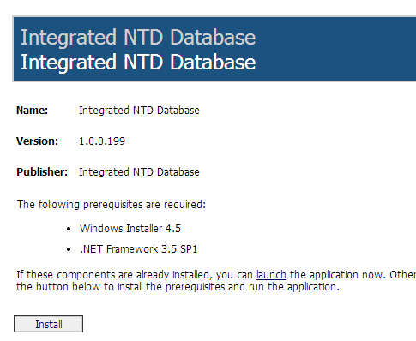
Installation de la base de données intégrée des données MTN
étapes d'installation
  Pour installer la base de données intégrée des données MTN :
      Accédez à
      http://apps.who.int/neglected_diseases/ntddata/ntd_database/
      ou pour les utilisateurs de 64 bits
      http://apps.who.int/neglected_diseases/ntddata/ntd_database/x64
      Cliquez sur Installer.

Slide 26
Écran d'ouverture
Lorsque vous ouvrez le programme de la base de données intégrée des données MTN, l'écran d'ouverture s'affiche avant que vous ne puissiez accéder à votre fichier ou à vos données.

Slide 27
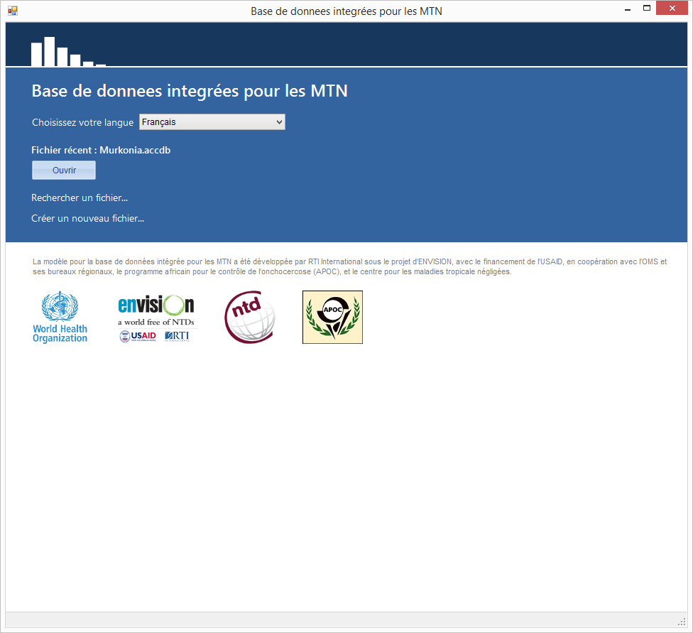
L'écran d'ouverture
Il s'agit du premier écran qui apparaît chaque fois que vous ouvrez la base de données intégrée des données MTN.
Cet écran comprend les options suivantes :
Choisir votre langue
Nom du fichier récent
Bouton Ouvrir
Rechercher un
lien de fichier
Créer un nouveau
lien de fichier

Slide 28
Choisir votre langue
l'écran d'ouverture
la base de données intégrée des données MTN propose quatre langues :
  anglais, français, portugais et bahasa
Vous pouvez choisir la langue de votre choix à partir du menu déroulant.
Note importante :
Le format de numérotation varie
selon le pays.
Assurez-vous de saisir les chiffres selon le format défini sur votre ordinateur, quelle que soit la langue s'affichant sur l'écran. Par exemple, si vos paramètres sont définis en :
anglais (États-Unis), vous devez saisir les chiffres sous la forme 1,000.00
français (France), vous devez saisir les chiffres sous la forme 1 000,00.
Notes:
Formateur - d'autres langues disponibles prochaînement.

Slide 29
Fichier récent
l'écran d'ouverture
La base de données intégrée des données MTN indiquera toujours le fichier le plus récent sur l'écran d'ouverture.
Pour ouvrir le fichier le plus récent, il suffit d'appuyer sur le bouton Ouvrir.

Slide 30
Recherche
l'écran d'ouverture
Vous pouvez aussi ouvrir un fichier créé précédemment à partir de l'écran d'ouverture.
Cliquez sur le lien
Rechercher un fichier…
pour accéder à vos fichiers.
Note importante : Vous devez toujours ouvrir en premier lieu la base de données intégrée des données MTN, puis votre fichier. N'essayez pas d’ouvrir votre fichier seul à partir de l'endroit où vous l'avez enregistré sur votre ordinateur. Si vous n'ouvrez pas votre fichier dans le programme de la base de données intégrée des données MTN, il ne fonctionnera pas correctement.

Slide 31
Nouveau fichier
l'écran d'ouverture
Pour démarrer une nouvelle base intégrée des données MTN, sélectionnez Créer un nouveau fichier… et une fenêtre du navigateur s'affichera et vous invitera à enregistrer votre fichier.

Slide 32
Créer un nouveau fichier
Sélectionnez Créer un nouveau fichier...
Nommez votre nouveau fichier Murkonia.
Enregistrez le fichier sur votre ordinateur.

Slide 33
Pour commencer
Lorsque vous créez un nouveau fichier dans la base de données intégrée des données MTN, vous suivrez plusieurs étapes afin de créer le fichier spécialement pour votre pays.

Slide 34
Pour commencer
Les étapes à suivre pour définir la base de données intégrée des données MTN pour la première fois sont les suivantes :
  Connectez-vous.
  Saisissez les informations pays.
  Choisissez les maladies.
  Modifiez ou ajoutez des niveaux administratifs.

Slide 35
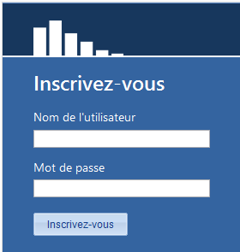
Inscrivez-vous
pour commencer
Lorsque vous utilisez l'outil pour la première fois, le nom d'utilisateur sera vierge ainsi que le champ réservé au mot de passe.
Appuyez simplement sur le bouton Inscrivez-vous.

Slide 36
Inscrivez-vous
Assurez-vous que le nom d'utilisateur est vierge.
Le mot de passe devrait être également vierge.
Appuyez sur le bouton Inscrivez-vous.
  Vous modifierez votre mot de passe plus tard dans la présentation.

Slide 37
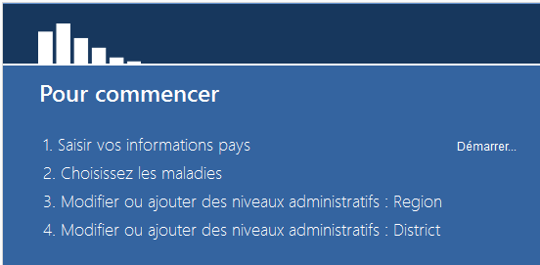
Saisissez les informations relatives à votre pays
pour commencer
Vous devrez saisir les informations relatives à votre pays, notamment :
  Nom du pays
  Niveaux administratifs
  Statistiques démographiques
Cliquez sur le lien Démarrer pour commencer.

Slide 38
Saisissez les informations relatives au pays Murkonia.
Saisissez le nom de pays : Murkonia
Sélectionnez Afficher pour accéder aux informations du niveau administratif régional.
Modifiez le nom Région en Province.
Cliquez sur Sauvegarder.
Cliquez sur Ajouter le type de niveau administratif >
Saisissez le nom : Village
Cliquez sur Sauvegarder.
Cliquez sur Suivant.

Slide 39
Saisissez les paramètres pays pour Murkonia.
  Année du recensement : 2010
  Taux de croissance de la population (%) : 4
  Tranche d'âge pour les EAS : 5-14
  % d'EAPS dans la population totale : 12
  % <5 ans dans population totale : 15
  % de femmes dans la population totale : 49
  % de la population rurale dans la population totale : 30
  Date de démarrage à laquelle s'appliquent les données :
  1er janvier 2014
  Tranche d'âge pour les EAPS : 2-4
  % 0-6 mois dans la population totale : 3
  % des EAS dans la population totale : 25
  % des adultes dans la population totale : 60
  % des hommes dans la population totale : 51
  Lorsque vous avez terminé, cliquez sur Terminer.

Slide 40
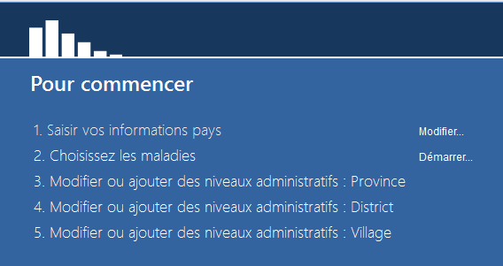
Choisissez vos maladies.
pour commencer
Vous devez ensuite choisir la maladie à inclure dans le
programme du pays.
Cliquez sur le lien Démarrer pour commencer.

Slide 41
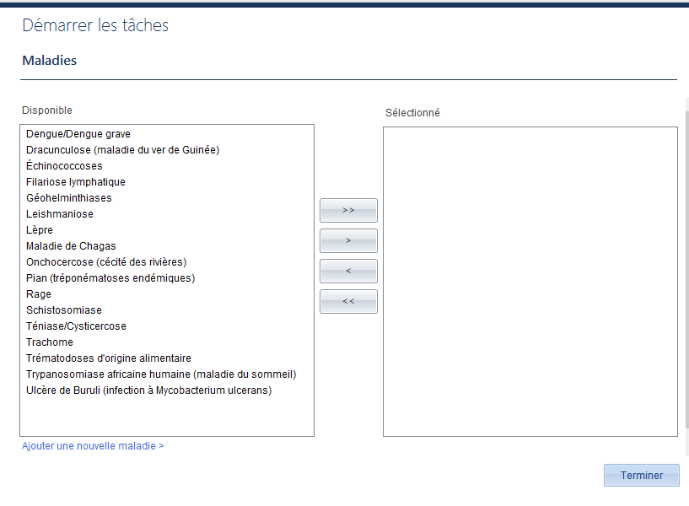
Choisissez votre maladie
pour commencer
La base de données intégrée des données MTN utilise la convention suivante pour sélectionner les maladies :
>>
Déplace tous les éléments de la colonne située à gauche vers celle située à droite.
>
Déplace uniquement les éléments sélectionnés de la colonne de gauche vers celle située à droite.
<
Déplace uniquement les éléments sélectionnés de la colonne de droite vers celle située à gauche.
<<
Déplace tous les éléments de la colonne située à droite vers celle située à gauche.
Ajouter une nouvelle maladie vous permet d'ajouter une autre maladie à la liste.

Slide 42
Choisissez les maladies pour Murkonia
Supposons que le programme de lutte contre les MTN de Murkonia comprend les 17 maladies tropicales négligées. Utilisez toutes les flèches pour déplacer les maladies d'une colonne à l'autre.
Une fois que vous avez testé les quatre flèches, déplacez toutes les maladies situées dans la colonne de droite et cliquez sur Terminer.
Petite astuce
Vous pouvez sélectionner plusieurs maladies à la fois en appuyant sur la touche ctrl tout en cliquant sur les noms de la maladie. Une fois les noms mis en surbrillance, cliquez sur le bouton de la flèche unique > pour déplacer les maladies vers la colonne de droite.

Slide 43
Ajouter des niveaux administratifs
pour commencer
  Les données démographiques sont ajoutées à la base de données intégrée des données MTN à l'aide de tableurs Excel, en trois étapes pour chaque niveau.
  Les étapes à suivre sont les suivantes :
  Téléchargez le fichier d'importation.
  Remplissez ce fichier à l'aide des données pays.
  Importez le fichier d'importation.
Note importante : Vous devez utiliser les fichiers d'importation téléchargés à partir de la base de données. Vous devez saisir les données pays dans les fichiers d'importation ou bien les couper et les coller.

Slide 44
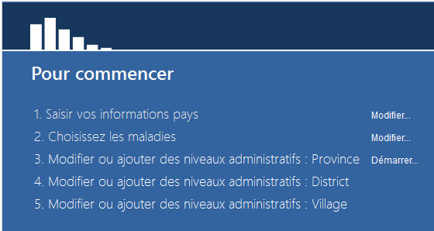
Ajouter les données pour les niveaux administratifs : Provinces
  Sur l'écran de
  démarrage, cliquez
  sur Démarrer, puis
  sur Modifier ou
  ajouter des niveaux
  administratifs :
  Province
  Nombre à importer : 4
  Cliquez sur Télécharger le fichier d'importation
  Renommez et enregistrez le fichier d'importation. Le fichier d'importation s'ouvrira sous Excel sur votre ordinateur.

Slide 45
  Saisissez des données pour 4 provinces échantillon dans votre fichier. Utilisez les données du fichier Province Murkonia.
  Fermez le fichier.
  Sélectionnez Télécharger le fichier d'importation. La base de données vous avertira en cas de problèmes lors de l'importation. Corrigez toute erreur et essayez de nouveau.
  Une fois le fichier importé correctement, cliquez sur Suivant.
  Note importante : Comme le district est un niveau de cumul de données, aucune valeur démographique n'est nécessaire au niveau de la province ou du pays.

Slide 46
Ajouter les données pour les niveaux administratifs : Districts
  Nombre à importer : 25
  Téléchargez le fichier d'importation.
  Renommez et enregistrez le fichier d'importation.
  Le fichier d'importation s'ouvrira sous Excel sur votre ordinateur.

Slide 47
  Saisissez des données pour 25 districts échantillon dans votre fichier. Utilisez les données du fichier Province Murkonia.
  Fermez le fichier.
  Importez le fichier d'importation en cliquant sur « Télécharger le fichier d’importation » La base de données vous avertira en cas de problèmes lors de l'importation. Corrigez toute erreur et essayez de nouveau.
  Une fois le fichier importé correctement, cliquez sur Terminer.

Slide 48
Ajouter les données pour les niveaux administratifs : Villages
  Créez une importation pour la province du Nord.
  Nombre à importer : 13
  Téléchargez le fichier d'importation.
  Renommez et enregistrez le fichier d'importation.
  Le fichier d'importation s'ouvrira sous Excel sur
  votre ordinateur.
Notes:
Formateur : Expliquez comment ajouter des villages pour différentes provinces avant de poursuivre.

Slide 49
  Ajoutez des informations pour 13 villages échantillon de votre choix. Utilisez les données du fichier Village Murkonia.
  Fermez le fichier.
  Importez le fichier d'importation. La base de données vous avertira en cas de problèmes lors de l'importation. Corrigez toute erreur et essayez de nouveau.
  Une fois le fichier importé correctement, cliquez sur Terminer.
  Note importante : Comme le district est le niveau de cumul de données, toutes les données démographiques sont requises et seront cumulées pour remplir les données démographiques pour les provinces et le pays.

Slide 50
Sauvegarde
pour commencer
  Il est important de sauvegarder régulièrement votre fichier de base de données. Vous devriez enregistrer régulièrement votre fichier sur un disque dur externe.
Note importante :
La base de données intégrée des données MTN est automatiquement sauvegardée.
Si vous commettez une erreur grave, revenez à la dernière version ouverte de votre fichier, en procédant comme suit :
Menu principal > Paramètres > Modifier les paramètres >
Base de données (Database) > Restaurer.
Vous perdrez toute modification effectuée depuis l'ouverture du fichier.

Slide 51
Vue d'ensemble de l'outil
Vous avez terminé de saisir les données de configuration, vous êtes donc prêt(e) à commencer à saisir les données du programme dans l'outil.

Slide 52
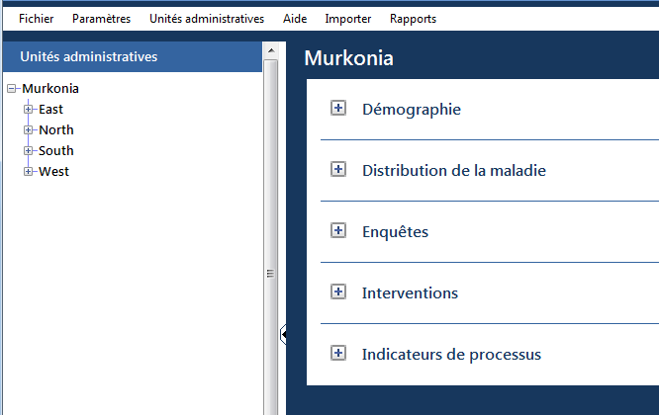
Vue d'ensemble de l'outil
La base de données intégrée des données MTN comporte trois parties principales :
  L'arborescence des unités administratives
  Le Menu principal sur la partie supérieure
  Le tableau de bord

Slide 53
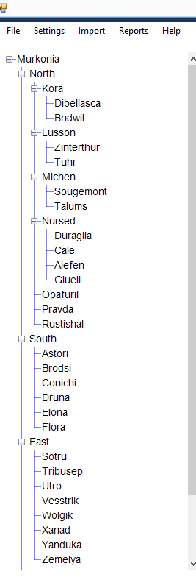
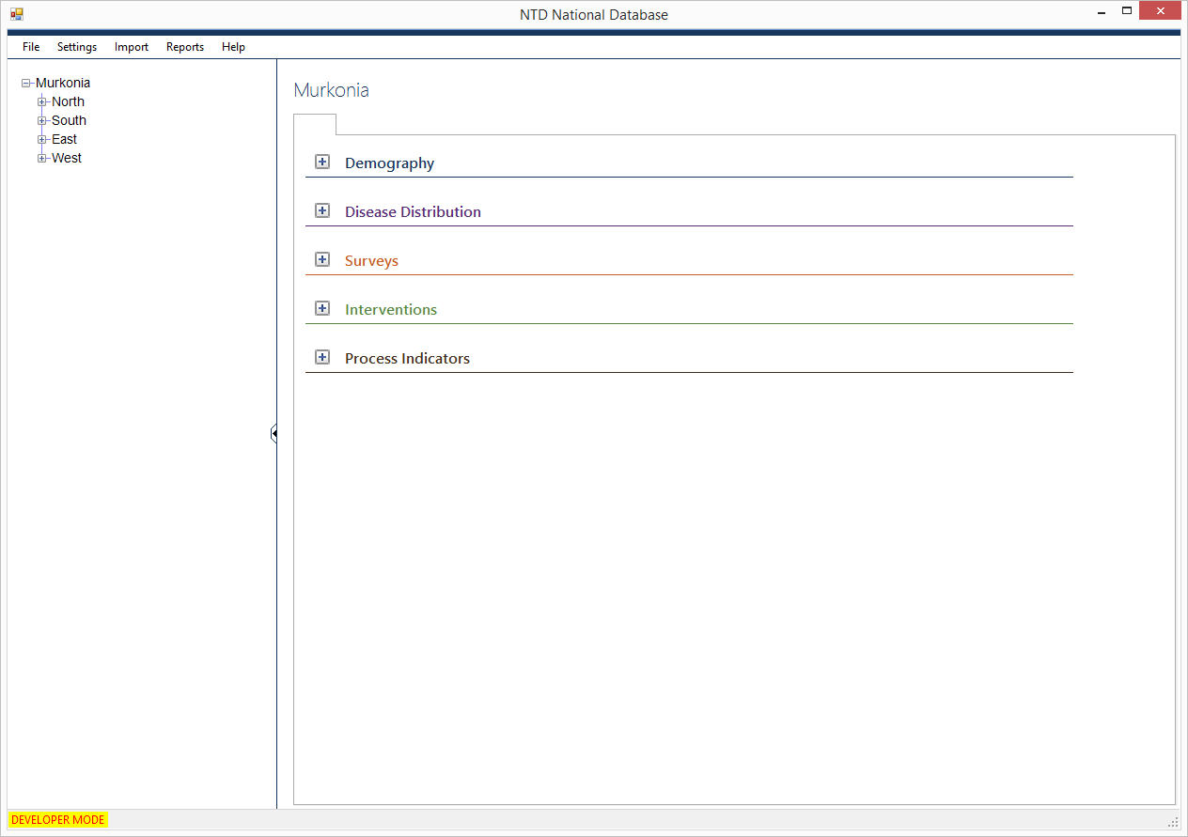
L’arborescence des unités administratives
Vue d'ensemble de l'outil
L’arborescence de votre unité administrative ressemblera à ceci :
Cliquez sur l’icône pour élargir un emplacement. S’il est complètement élargi, il ressemblera à ceci :
Notes:
Alain: added from the EN version

Slide 54
Elargir l’arborescence d’une unité administrative
Utiliser les commandes + et – pour élargir et réduire l’arborescence
Notes:
Alain: added from the EN version

Slide 55
Le menu principal
vue d'ensemble de l'outil
Le menu principal comporte six fonctions :
  Fichier
  Paramètres
  Unités administratives
  Importation
  Rapports
  Aide

Slide 56
Fichier
vue d'ensemble de l'outil : menu principal
À partir du menu Fichier, vous pouvez effectuer les actions suivantes :
Créer un nouveau fichier.
Ouvrir un fichier existant.
Quitter la base de données intégrée des données MTN.
Petites astuces :
Sortie : vous pouvez aussi utiliser le X rouge situé sur la partie supérieure droite pour quitter votre programme à tout moment.
Enregistrement : vous n'avez jamais besoin d'enregistrer votre fichier. Votre fichier est mis à jour en temps réel dans la base de données, ce qui signifie que toutes les modifications sont automatiquement enregistrées.
Ouvrir un nouveau fichier : si vous choisissez de créer un nouveau fichier ou d'ouvrir un fichier existant, le fichier sur lequel vous travaillez actuellement se ferme automatiquement.

Slide 57
Paramètres
vue d'ensemble de l'outil : menu principal
L’option Modifier les paramètres vous permet de :
Modifier les paramètres.
Vous pouvez modifier les paramètres pays, les maladies sélectionnées et les utilisateurs. Vous pouvez aussi créer une copie du journal d'erreurs et restaurer votre base de données sur la copie de sauvegarde enregistrée lors de la dernière connexion. Les trois premiers onglets proviennent de l'assistant de configuration et fonctionnent de la même façon que lorsque vous configurez un nouveau fichier pour la première fois.

Slide 58
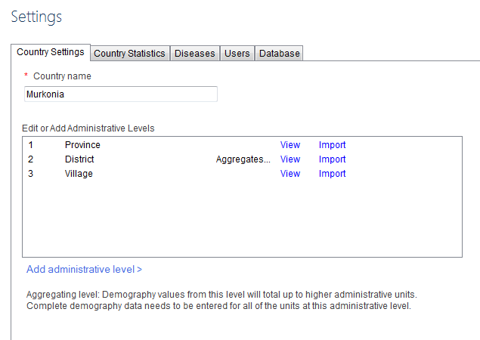
Paramètres
L’option Modifier les paramètres vous permet de :
Modifier les paramètres pays, les statistiques et les maladies.
Les trois premiers onglets proviennent de l'assistant de configuration et fonctionnent de la même façon que lorsque vous configurez un nouveau fichier pour la première fois.

Slide 59
Paramètres
vue d'ensemble de l'outil : menu principal
Modifier les utilisateurs.
la base de données intégrée des données MTN comporte trois types d'utilisateurs :
  Administrateurs
  Modifient les paramètres du pays
  Ajoutent des maladies
  Affichent, ajoutent et modifient
  les utilisateurs
  Affichent, ajoutent et modifient
  les données
  Exécutent les rapports
  Personnes saisissant les données
  Affichent, ajoutent et modifient les données
  Exécutent les rapports
  Personnes consultant les données
  Consultent les données
  Exécutent les rapports

Slide 60
Ajouter un nouvel utilisateur
  Cliquez sur Paramètres - Modifier les paramètres
  Cliquez sur l'onglet Utilisateurs
  Sélectionnez Ajouter un nouvel utilisateur.
  Définissez le nom d'utilisateur : Gestionnaire du programme
  Définissez le mot de passe : (votre choix, n'oubliez pas de l'inscrire)
  Sélectionnez les rôles :
    Administrateur
    Personne saisissant les données
    Personnes consultant les données
  Appuyez sur Sauvegarder.
  Cliquez sur Sauvegarder pour revenir au tableau de bord.

Slide 61
Paramètres
vue d'ensemble de l'outil : menu principal
L’option Base de données vous permet de :
Créer une copie du fichier du journal d'erreurs [Extraire le fichier journal]. En cas de bogues lors de l'utilisation de la base de données intégrée des données MTN, sauvegardez ce journal et envoyez-le aux parties concernées.
Restaurer la base de données pour sauvegarder la copie enregistrée lors de la dernière connexion [Restaurer]
Si vous commettez une erreur importante alors que vous utilisez le fichier, vous pouvez cliquer sur Restaurer pour revenir à l'ancienne version.

Slide 62
Paramètres
vue d'ensemble de l'outil : menu principal
Statistiques du pays est l'endroit où vous mettez à jour chaque année les données de population au niveau national, notamment les pourcentages pour les différents groupes d'âge et le taux de croissance.

Slide 63
Unités administratives
vue d'ensemble de l'outil : menu principal
L’option Unités administratives vous permet de :
Ajouter des unités administratives
Supprimer des unités administratives
Classer des unités administratives
Fractionner des unités administratives
Fusionner des unités administratives

Slide 64
Unités administratives
vue d'ensemble de l'outil : menu principal
L’option Ajouter des unités administratives vous permet d'ajouter de nouveaux sites, notamment :
Provinces
Districts
Villages
Communautés
Vous pouvez ajouter jusqu'à sept niveaux administratifs dans l’outil.
Note importante : Si vous ajoutez un nouveau site, vous devez accéder à Activité démographique pour saisir les données de population.

Slide 65
Ajouter une unité administrative
  Cliquez sur Unités administratives.
  Sélectionnez Ajouter une unité administrative
  Nom : London
  Latitude (le cas échéant) : 51
  Longitude (le cas échéant) : 0,1275
  Sélectionnez une province pour London.
  Appuyez sur Sauvegarder.
  Recherchez London sur l'arborescence de l'unité administrative.

Slide 66
Unités administratives
vue d'ensemble de l'outil : menu principal
L’option Supprimer une unité administrative vous permet de supprimer des sites de façon permanente.
Note importante : Vous pouvez supprimer une unité administrative uniquement s'il n'y a aucune unité à l'échelon inférieur dans l'arborescence.

Slide 67
Supprimer une unité administrative
  Cliquez sur Unités administratives
  Sélectionnez Supprimer des unités administratives.
  Recherchez London et cliquez sur Supprimer.
  Cliquez sur Oui.
  Cliquez sur Fini.
  Notez que London ne figure plus sur l'arborescence de l'unité administrative.

Slide 68
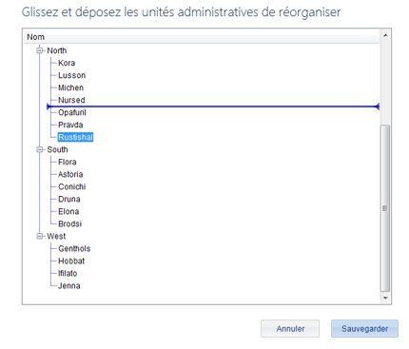
Unités administratives
Vue d'ensemble de l'outil : Menu principal
L’option Classer une unité administrative vous permet de changer l’ordre d’apparence des unités dans l’arborescence.
Notes:
NEW SLIDE

Slide 69
Classer une unité administrative
  Cliquez sur Unités administratives
  Sélectionnez Classer des unités administratives
  Faites glisser l'unité administrative et laissez-la dans l'ordre sélectionné (par exemple placez Kora après Pravda)
  Cliquez sur Enregistrer
  Notez que l'ordre de l'unité admin est modifié dans l'arborescence des unités administratives

Slide 70
Unités administratives
Vue d'ensemble de l'outil : Menu principal
L’Option Fractionner des unités administratives vous permet de diviser les unités administratives en plusieurs nouvelles unités.
L’Option Fusionner des unités administratives vous permet de fusionner plusieurs unités administratives en une nouvelle unité unique.
Ces deux éléments de redécoupage seront traités plus loin dans cette formation.
Notes:
Alain: Added from the EN version

Slide 71
Importations et rapports
vue d'ensemble de l'outil : menu principal
L’option Importer vous permettra d'importer des données en bloc.
L’option Rapports vous fournira une interface pour exécuter des rapports personnalisés et standards.
Un aperçu de ces deux sections sera présenté ultérieurement dans ce didacticiel.

Slide 72
Fonction d'aide
vue d'ensemble de l'outil : menu principal
Il existe quatre sélections sous l'option Aide :
Afficher l'aide. Donne accès à la fonction d'aide dans l'outil.
Cliquez ici pour consulter les définitions de certains termes ou obtenir des informations sur d'autres sujets.
Rechercher les mises à jour. Si vous êtes connecté à Internet, vous pouvez cliquer ici pour vérifiez si une nouvelle version est disponible.
Les mises à jour comprennent des corrections de bogues et de nouvelles fonctions.
Chaque fois que vous ouvrez le programme, la base de données intégrée des données MTN vérifie aussi s'il existe des mises à jour. Si vous choisissez de ne pas télécharger une nouvelle version à ce moment, vous pouvez cliquer ici ultérieurement pour télécharger la mises à jour.
À propos de. Offre des informations sur l'outil.

Slide 73
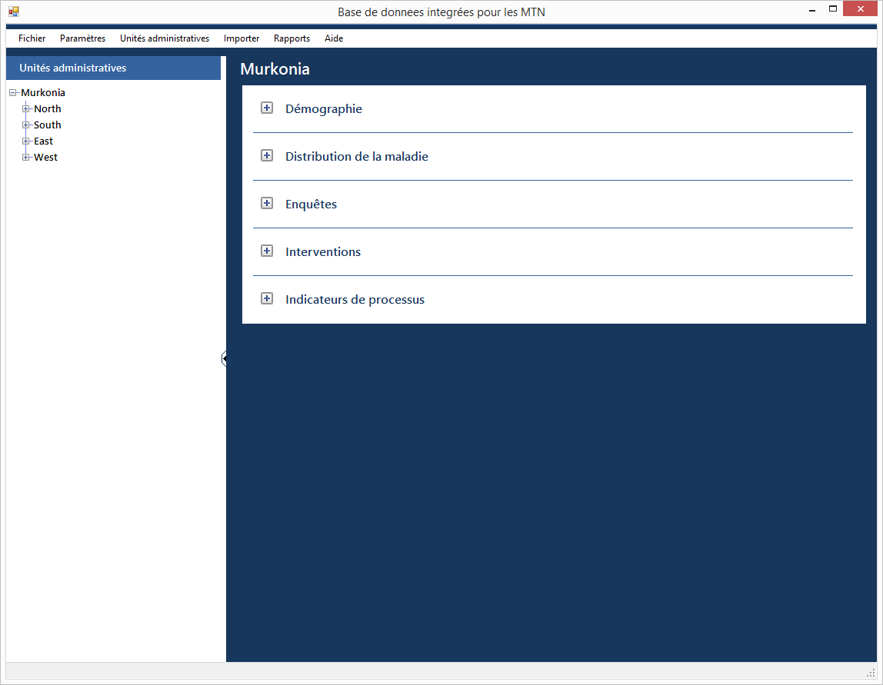
Le tableau de bord
vue d'ensemble de l'outil
Le tableau de bord affiche tous les modules de données pouvant être saisis dans la base de données intégrée des données MTN, organisés selon les activités suivantes :
Démographie
Distribution de la maladie
Enquêtes
Interventions
Indicateurs de processus
Notes:
Formateur - Les EIG se trouvent désormais sous la rubrique Indicateurs de processus, mais auront prochainement leur propre module.

Slide 74
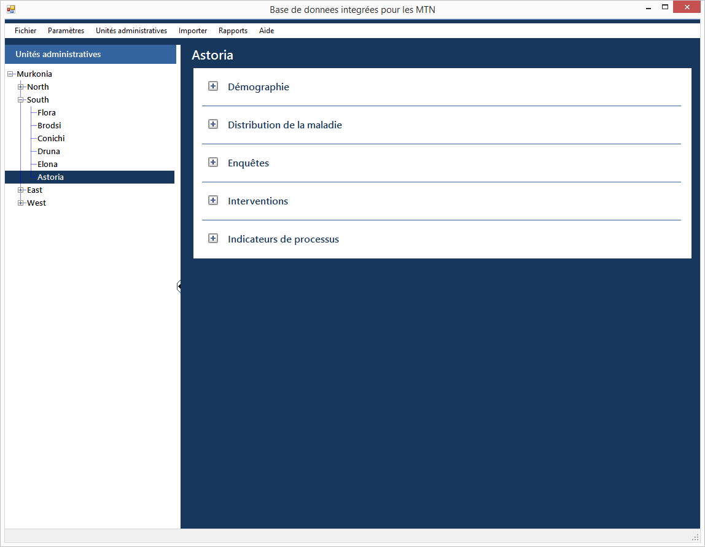
Caractéristique importante du tableau de bord
vue d'ensemble de l'outil : tableau de bord
Les données et les informations indiquées pour les activités particulières sur le Tableau de bord des activités s'appliqueront toujours au site sélectionné dans l'arborescence de l'unité administrative.

Slide 75
Explorez le tableau de bord
  Utilisez les contrôles + et – pour agrandir et réduire les activités sur le tableau de bord.
  Sélectionnez plusieurs sites au sein de l'arborescence.

Slide 76
Saisie de données : Formulaire par formulaire
La base de données intégrée des données MTN est organisée par unité administrative. Dans la section saisie de données, vous pouvez saisir et analyser les données pour les activités de lutte contre les MTN qui ont eu lieu dans chaque région, district, communauté ou tout autre endroit.

Slide 77
Saisie de données : Formulaire par formulaire
  La base de données intégrée des données MTN comporte cinq modules de saisie de données :
  Démographie
  Distribution de la maladie
  Enquêtes
  Interventions
  Indicateurs de processus
Note importante : Toutes les données saisies dans le système seront stockées. Par conséquent, il convient de veiller à ne pas saisir des données en double, il n'y a aucune vérification automatique pour s'assurer que cela n'est pas le cas.

Slide 78
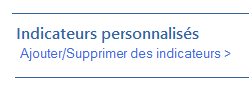
Caractéristiques de la saisie de données
saisie de données : formulaire par formulaire
Indicateurs personnalisés et formulaires
La base de données intégrée des données MTN contient des indicateurs par défaut pour chaque formulaire de saisie de données.
Vous pouvez ajouter des indicateurs personnalisés à tout formulaire, voire ajouter des formulaires complètement inédits.
Ces nouveaux indicateurs et formulaires s'afficheront automatiquement dans le créateur de rapports personnalisés.

Slide 79
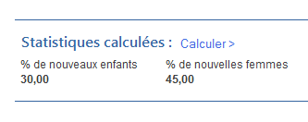
Champs calculés
saisie de données : formulaire par formulaire : caractéristiques de la saisie de données
De nombreuses statistiques sont fournies en bas des formulaires de saisie de données pour vous aider à analyser votre programme.
Pour calculer ces valeurs, cliquez sur Calculer
Ces champs calculés font aussi partie du créateur de rapports personnalisés.

Slide 80
Démographie
saisie de données : formulaire par formulaire
La base de données intégrée des données MTN stocke les données démographiques que vous avez saisies dans l'outil.
Vous pouvez modifier les données démographiques à partir du tableau de bord pour le niveau de cumul de données inférieur mais, pour les niveaux supérieurs, vous pouvez uniquement afficher les données, car ces chiffres sont cumulés pour vous.

Slide 81
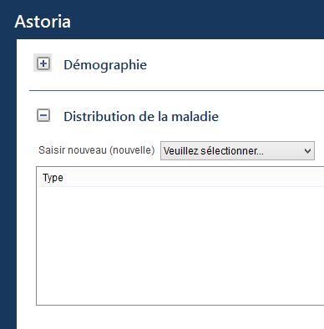
Distribution de la maladie
saisie de données : formulaire par formulaire
La base de données intégrée des données MTN crée automatiquement des formulaires de distribution de la maladie dans l'outil.
La plupart de ces formulaires
contiennent des indicateurs
fournis par défaut par l'OMS.

Slide 82
Saisissez la distribution de la maladie - lèpre
Sélectionnez Kora (dans la province du Nord) dans l'arborescence de l'unité administrative.
Choisissez Lèpre à partir de la liste déroulante Distribution de la maladie.
Saisissez les données indiquées ci-dessous dans le formulaire.
  Date de démarrage à laquelle s'appliquent les données : 1er mars 2014
  Stratégie de dépistage des cas : Active
  Nombre total de MB parmi les nouveaux cas : 100
  Nombre total de femmes parmi les nouveaux cas : 40
  Cas MB inscrits pour un PCT au début de l'année : 10
  Statut d'endémicité : Élevé
  Nombre total de nouveaux cas : 120
  Nombre total d'enfants parmi les nouveaux cas : 30
  Prévalence (cas inscrits pour un PCT) au début de l'année : 20
  Prévalence (cas inscrits pour un PCT) en fin d'année : 35
  Lorsque vous avez terminé, cliquez sur Sauvegarder.
Notes:
modifié

Slide 83
Enquêtes
saisie de données : formulaire par formulaire
Le module d'enquête est l'endroit où vous enregistrez les enquêtes ayant eu lieu dans votre pays.
Il comprend, entre autres, les enquêtes de cartographie, de base, à mi-parcours.
Vous permet de choisir plusieurs sites recouvrant une zone écologique, une unité d'évaluation ou des sous-districts.
Permet d'ajouter des sites sentinelles à votre outil, vous donnant la possibilité de choisir de nouveau le même site à l'avenir.
Notes:
Le module d'enquête est l'endroit où vous enregistrez les enquête ayant eu lieu dans votre pays, notamment les enquêtes de cartographie, de base, à mi-parcours, entre autres.
Contrairement à la distribution de la maladie, le module Enquêtes permet souvent de choisir plus d'un site et recouvre une zone écologique, une unité d'évaluation ou des sous-districts. À cette fin, il existe un écran supplémentaire de saisie de données pour de nombreuses enquêtes vous permettant de choisir plusieurs sites provenant de niveaux différents.
Par ailleurs, vous pouvez ajouter des sites sentinelles à votre outil, vous donnant la possibilité de choisir de nouveau le même site à l'avenir.

Slide 84
Saisissez l'enquête sur l'évaluation de la transmission de la filariose lymphatique
Sélectionnez Lusson dans l'arborescence de l'unité administrative.
Choisissez l'enquête sur l'évaluation de la transmission de la filariose lymphatique à partir de la liste déroulante des enquêtes
Choisissez District pour le niveau de mise en œuvre
Sélectionnez les districts suivants pour l'enquête :
    Kora (dans la province du Nord)
    Lusson (dans la province du Nord)
Cliquez sur le bouton Sélectionner
Pour ajouter le nom de l'UE, cliquez sur Ajouter un nouveau site>
Nom : Unité d'évaluation 1
Cliquez sur Sauvegarder et continuez à saisir les données de la diapositive suivante.
Notes:
Revoyez comment utiliser le bouton ctrl pour effectuer plusieurs sélections

Slide 85
  Date de début à laquelle les données s'appliquent : 1er février 2014
  Population totale de l'UE : 96 346
  Nombre de districts endémiques LF entourant cette unité d'évaluation qui n'ont pas commencé le traitement : 0
  Espèces de parasites dans l'UE : W. bancrofti
  # TMM effectifs terminés : 5
  Année de TMM effectif la plus récente : 2013
  Taux net de scolarisation dans les établissements d'enseignement primaire de l'UE : 80
  Type d'emplacement : École
  Date de fin de l'enquête : 25 février 2014
  Tranche d'âge : 6-7
  Taille de l'échantillon ciblé : 1 539
  Taux de non-réponse estimé : 5
  Nombre actuel d'écoles ou d'AE ayant fait l'objet d'une enquête : 69
  Taille actuelle de l'échantillon testé - positif : 5
  Taux de non-réponse actuel - Absent : 29
  Taux de non-réponse actuel - impossible d'effectuer le test de diagnostic : 2
  Nom UE : Unité d'évaluation 1 (sélectionner)
  Superficie totale de l'UE (km²)
  Nombre de tournées de CP terminées avant la mise en œuvre de l'enquête 6
  Vecteur prédominant dans l'UE : Anophèles
  Année du TMM effectif le plus récent : 2007
  Objectif de l'EET : Arrêt du TMM
  Test de diagnostic : ICT
  Date de début de l'enquête : 1er février 2014
  Type d'enquête : Grappe
  Nombre actuel d'écoles ou d'AE ciblées : 69
  Valeur critique d'arrêt : 18
  Intervalle d'échantillonnage :
  Taille actuelle de l'échantillon testé : 1 545
  Taille actuelle de l'échantillon testé - négatif : 1 505
  Taux de non-réponse actuel - refus ou absence de consentement : 9
  Taux de non-réponse actuel - total : 40

Slide 86
  Taux de non-réponse actuel - total (%) : 2,5
  Échéancier et ressources de l'EET - Date de début : 1er février 2014
  Échéancier et ressources de l'EET – Coût actuel : 75 000
  Échéancier et ressources de l'EET - Source de financement : Ministère de la Santé
  Si mise en œuvre d'une EET dans les écoles, classe(s) avec une majorité d'enfants âgés de 6 à 7 ans : 1 et 2
  Si mise en œuvre d'une EET dans les écoles, nombre total d'écoles primaires dans l'UE : 116
  Si mise en œuvre d'une EET dans les communautés, nombre total d'aires d'énumération dans l'UE : Ne rien inscrire
  Seuil de coupure : Arrêt du TMM
  Échéancier et ressources de l'EET - Nombre de journées nécessaires pour l'enquête : 25 jours
  Échéancier et ressources de l'EET - Devise du coût actuel : Dollard US
  Échéancier et ressources de l'EET - Nombre de tests ICT ou Brugia Rapid utilisés : 1 530
  Si mise en œuvre d'une EET dans les écoles, nombre total d'enfants dans la (les) classe(s) sélectionnées dans l'UE : 3 700
  Si mise en œuvre d'une EET dans les communautés, nombre total d'enfants âgés de 6 à 7 ans dans l'UE : Ne rien inscrire
  Donateurs/Partenaires : CDC (ajouter)
  Une fois terminé, cliquez sur Enregistrer
  Trouvez le formulaire d'enquête que vous venez de saisir dans la boîte de liste de l'enquête pour Kora et Lusson

Slide 87
Saisir les enquêtes sur le site sentinelle/de contrôle ponctuel pour la schistosomiase
Sélectionnez Lusson à partir de l'arborescence de l'unité administrative.
À partir de la liste déroulante Enquête, choisissez Enquête du site sentinelle/ Enquête ponctuelle du site de schistosomiase.
Choisissez District comme Niveau de mise en œuvre.
Sélectionnez les districts suivants pour l'enquête :
    Kora (dans la province Nord)
Cliquez sur Sélectionner.
Saisissez le type de site : Sentinelle
Cliquez sur < Ajouter/modifier/supprimer le site sentinelle>
Cliquez sur Ajouter un nouveau site
Nom du site : Principale école :
Latitude : 10
Longitude : 20
Cliquez sur Sauvegarder, puis continuez à saisir les données de la diapositive suivante.
Notes:
Expliquez comment utiliser la touche ctrl pour une sélection multiple.

Slide 88
  Description de la zone écologique :
  Bord d'un fleuve
  Date de la première tournée de CP (année) : 2010
  Nombre de tournées de CP terminées avant la mise en œuvre de l'enquête : 2
  Cette enquête fait-elle partie d’une étude en cohorte? Non
  Type de test : ACC
  Date de fin de l'enquête : 5 mars 2013
  Tranche d'âge interrogée : EAS
  Nombre de personnes examinées pour des schistosomes urinaires : 150
  Nombre de personnes positives pour les œufs de parasites schistosomals dans l'urine : 50
  Proportion de la schistosomiase urinaire d’intensité modérée : 15
  Nombre de personnes examinées pour une infection causée par des schistosomes : 20
  Nombre d’infections schistosome intestinal d'intensité modérée : 15
  Donateurs/Partenaires : OMS (ajouter)
  Date de démarrage à laquelle s'appliquent les données :
  1er février 2014
  Agent causal : S. mansoni et S. mekongi
  Date de la plus récente CP : 1er août 2013
  Période de l'enquête : Mi-parcours
  Type de site : École
  Date de début de l'enquête : 1er mars 2013
  Taille de l'échantillon cible : 200
  Nombre de personnes n'ayant pas répondu : 10
  Nombre de personnes positives pour une hématurie dans l'urine : 20
  Nombre d’infections schistosome urinaire de haute intensité : 10
  Nombre de personnes examinées pour des schistosomes intestinaux : 150
  Nombre d’infections schistosome intestinal de haute intensité : 10
  Lorsque vous avez terminé, cliquez sur Sauvegarder. Trouvez le formulaire d'enquête que vous venez d'enregistrer dans la zone de liste Enquête pour Kora et Lusson.

Slide 89
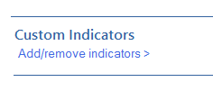
Interventions
saisie de données : formulaire par formulaire
Le module Interventions est l'endroit où vous enregistrez les interventions ayant eu lieu dans votre pays.
Comprend les TMM, la prise en charge de la morbidité
et autres.
Les interventions de TMM de CP sont organisées selon les médicaments administrés au cours de l'intervention.
Petite astuce
Vous pouvez ajouter de nouveaux indicateurs personnalisés en bas de tout formulaire, sous les indicateurs par défaut.
Une fois que vous avez ajouté l'indicateur personnalisé, il apparaîtra toujours à l'avenir sur ce formulaire sauf si vous le désactivez.

Slide 90
Créez un indicateur personnalisé pour l'intervention à l'IVM+ALB
Sélectionnez Michen (dans la province du Nord) dans l'arborescence de l'unité administrative.
Sélectionnez Intervention à l'IVM + ALB.
Sous Indicateurs personnalisés, cliquez sur Ajouter/Supprimer des indicateurs.
Cliquez sur Ajouter/Supprimer des indicateurs sur l'écran de l'indicateur personnalisé.
Nom de l'indicateur personnalisé : Nombre d'agents de santé communautaire
Type de données: Nombre
Cliquez sur Sauvegarder.
Continuez à saisir les données de la diapositive suivante.

Slide 91
Date à laquelle s'appliquent les données :
10 décembre 2013
Nombre de tournées de traitement
prévues pour l'année : 1
Mode de distribution : Communautés
Date de fin du TMM : 10 avril 2013
Nombre de femmes éligibles ciblées : 150
Nombre d'EAS ciblés : 120
Du total, nombre de femmes ciblées pour l'onchocercose : 100
Du total, nombre de personnes ciblées pour l'onchocercose : 200
Nombre de femmes traitées : 102
Nombre d'EAS traités : 100
Du total, nombre de femmes traitées pour l'onchocercose : 100
Du total, nombre de personnes traitées pour l'onchocercose : 175
Date de début du TMM : 5 avril 2013
Nombre de personnes éligibles ciblées :
300
Nombre d'hommes éligibles ciblés : 150
Nombre d'adultes ciblés : 180
Du total, nombre d'hommes traités pour l'onchocercose : 100
Nombre de personnes traitées : 250
Nombre d'hommes traités : 148
Nombre d'adultes traités : 140
Du total, nombre d'hommes traités pour l'onchocercose : 75
Maladies ciblées : FL, Oncho, STH
Numéro de la tournée : 1

Slide 92
Nombre d'événements indésirable graves : 2
Intervalle de confiance supérieur de la
couverture faisant l'objet de l'enquête : 95
Rupture de stocks durant le TDM ? Oui
Durée de la rupture des stocks : 1-2 jours
Nombre d'agents de santé communautaire : 15
Couverture ayant fait l'objet d'une enquête : 94
Intervalle de confiance inférieur de la couverture faisant l'objet de l'enquête : 93
Médicament en rupture de stock : IVM
Partenaire : OMS (ajouter)
  Lorsque vous avez terminé, cliquez sur Enregistrer.
  Trouvez le formulaire Intervention que vous venez d'enregistrer dans la zone de liste Intervention pour Michen.

Slide 93
Validation
saisie des données : formulaire par formulaire
La base de données vous permet de vérifier / valider les données que vous avez saisies.
La base de données vous permet de vérifier les erreurs de validation dans chaque formulaire ou tout en effectuant l'importation en bloc.
La validation est affichée en trois couleurs :
Vert : Validation réussie
Rouge : Erreur de validation
Bleu : Pas de validation (par ex., aucune donnée à valider)
Notes:
NOUVELLE DIAPOSITIVE

Slide 94
Validation
Sélectionnez Jenna (dans la province de l'Ouest) à partir de l'arborescence.
Sélectionnez Intervention au PZQ
Continuez à saisir les données de la diapositive suivante.
Notes:
NOUVELLE DIAPOSITIVE

Slide 95
  Date de début à laquelle les données s'appliquent : 1er mars 2014
  Nombre de cycles de traitement prévus pour l'année : 1
  Mode of distribution : Dans les écoles
  Date de fin du TMM : 15 mars 2014
  Nombre de femmes admissibles ciblées : 265
  Nombre d'EAS ciblés : 110
  Nombre de personnes traitées : 542
  Nombre d'hommes traités : 300
  Nombre de femmes traitées : 225
  Nombre d'adultes traités : 320
  Nombre d'effets indésirables graves signalés : 0
  La limite supérieure de l’intervalle de confiance de l’estimation du taux de couverture Ne rien inscrire
  Rupture de stock pendant le TMM ?: Non
  Durée de la rupture de stock : Ne rien inscrire
  Nombre de maladies ciblées : Schistosomiase
  Nombre de tournées : 1
  Date de début du TMM : 10 mars 2014
  Nombre de personnes admissibles ciblées : 500
  Nombre d'hommes admissibles ciblés : 250
  Nombre d'adultes ciblés : 385
  Nombre de femmes traités : 242
  Nombre d'EAS traités : 420
  Nombre de garçons d'âge scolaire traitées 195
  Numéro de référence du lot (numéros de médicament et de lot) : N/A
  Estimation du taux de couverture : Ne rien inscrire
  La limite inférieure de l’intervalle de confiance de l’estimation du taux de couverture : Ne rien inscrire
  Médicament en rupture de stock Ne rien inscrire
  Partenaire : USAID
Notes:
NOUVELLE DIAPOSITIVE

Slide 96
Validation
Cliquez sur <Validation : Vérifier les erreurs de validation >
Notez les couleurs de validation suivantes :
  Vert : Validation réussie, par ex.
    La date de fin du TMM est postérieure à la date de début du TMM
    La somme des hommes traités et des femmes traitées est égale au nombre de personnes traitées
  Rouge : Erreur de validation, par ex.
    La somme des hommes ciblés et des femmes ciblées n'est pas égale au nombre de personnes admissibles traitées
    Le nombre de personnes traitées est supérieur au nombre de personnes admissibles ciblées.
  Bleu : Pas de validation (par ex., aucune donnée à valider), par ex.
    Le nombre de garçons d'âge scolaire traités n'est pas indiqué
Corrigez toutes les erreurs, si nécessaire
Cliquez sur « Enregistrer »pour enregistrer le fichier
Notes:
NOUVELLE DIAPOSITIVE

Slide 97
Indicateurs de processus
saisie de données : formulaire par formulaire
Les indicateurs de processus peuvent comprendre divers types de données pour lesquels vous voulez effectuer un suivi.
Ceci comprend actuellement les EIG, la formation et la gestion de la chaîne d'approvisionnement.
Petite astuce :
Vous pouvez créer un nouveau formulaire personnalisé (avec tous les indicateurs personnalisés) pour les modules Enquête, Interventions et Indicateur de processus.
À partir de la liste déroulante du module, choisissez Ajouter un nouveau type.
Notes:
Les indicateurs de processus peuvent comprendre divers types de données pour lesquels vous voulez effectuer un suivi. Pour le moment, la base de données contient des formulaires portant sur la formation et la gestion de la chaîne d'approvisionnement.
Si vous souhaitez ajouter un formulaire personnalisé (plutôt qu'un indicateur personnalisé), choisissez Ajouter un nouveau type à partir de la liste déroulante.
Vous pouvez ajouter des formulaires personnalisés aux modules Enquête, Interventions et Indicateur de processus.

Slide 98
Ajouter un formulaire personnalisé Indicateur de processus
Sélectionnez Est dans l'arborescence des sites.
Sélectionnez Ajouter un nouveau type à partir de la liste déroulante Indicateurs de processus.
Nom : Stratégies alternatives : Eau, assainissement et hygiène
Cliquez sur Ajouter/Supprimer des indicateurs.
Ajoutez 2 à 5 indicateurs personnalisés dans votre formulaire Eau, assainissement et hygiène. Pratiquez les différents types de données.
Cliquez sur Enregistrer.
Saisissez les données dans le formulaire.
Enregistrez les données sur votre nouveau formulaire.
  Lorsque vous avez terminé, cliquez sur Enregistrer.
  Trouvez le formulaire Indicateur de processus que vous venez de remplir dans la zone de liste d'enquête Est .

Slide 99
Saisie de données : Importation en bloc
Vous pouvez aussi saisir les informations dans la base de données au moyen de l'importation en bloc.

Slide 100
Saisie de données : Importation en bloc
Au lieu de saisir les données relatives aux activités, formulaire par formulaire, dans la base de données, il est possible de les importer en bloc.
Il convient de suivre trois étapes pour l'importation en bloc :
  Créer le fichier d'importation.
  Remplir le fichier d'importation.
  Importer le fichier d'importation.
L'importation en bloc vous permet d'épargner du temps
et des efforts.

Slide 101
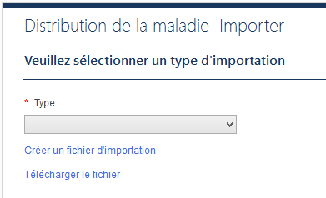
Créer le fichier d'importation
saisie de données : importation en bloc
La première étape pour l'importation en bloc consiste à créer le fichier d'importation :
Sélectionnez Importer à partir du Menu principal.
Sélectionnez l'activité.
Sélectionnez le type de
formulaire à partir de la
liste déroulante.
Cliquez sur Créer le
fichier d'importation.
Sélectionnez les unités
administratives à inclure.

Slide 102
Importation en bloc
redécoupage
Le fichier d'importation Excel répertorie chaque indicateur en colonne. Les unités administratives seront répertoriées en lignes. Une fois que vous avez terminé, saisissez les données, enregistrez le fichier et fermez-le. Le fichier doit être fermé avant de pouvoir l'importer.
Note importante : Vous pouvez vérifier qu'il n'y a pas d'erreurs de validation lors du téléchargement du fichier, mais vous devez télécharger le fichier pour importer des données dans la base de données. Vérifier qu'un fichier ne comporte pas d'erreurs de validation n'importe pas les données.
Notes:
Edité

Slide 103
Créer un formulaire d'importation pour une intervention
Sélectionnez Interventions à partir de l'option du menu Importer.
Type : Prise en charge de la morbidité de la FL
Cliquez sur Créer le fichier d'importation.
Niveau de mise en œuvre : District
Sélectionnez les districts suivants (à partir de la province Sud) :
    Astori
    Brodsi
    Conichi
    Druna
    Elona
    Flora
Cliquez sur Suivant.
Enregistrez le fichier d'importation sur votre ordinateur.

Slide 104
Remplir le formulaire
  Saisissez les exemples de données dans la feuille de travail Prise en charge de la morbidité de la FL qui est affichée sur votre ordinateur. Utilisez les numéros que vous voulez, ils n'ont pas besoin d'être précis pour cet exercice.
  Enregistrez et fermez le fichier d'importation.

Slide 105
Vérifiez qu'il n'y a pas d'erreurs de validation lors du téléchargement du fichier
Choisissez Vérifier qu'il n'y a pas d'erreurs de validation lors du téléchargement du fichier
Cherchez et sélectionnez le fichier
Notez les erreurs de validation.
Cliquez sur Précédent pour revenir à l'écran précédent.
Corrigez les erreurs dans le fichier Excel, si nécessaire.
Enregistrez et fermez le fichier d'importation.
Notes:
NOUVELLE DIAPOSITIVE

Slide 106
Importer les données pour une intervention de prise en charge de la morbidité de la FL
  Sélectionnez Télécharger le fichier d'importation.
  La base de données vous avertira en cas de problèmes lors de l'importation. Corrigez toute erreur et essayez de nouveau.
  Une fois le fichier importé correctement, cliquez sur Suivant.
  Trouvez le formulaire Intervention que vous venez d'importer dans la zone de liste Intervention pour Astori, Brodsi, Conichi, Druna, Elona et Flora.

Slide 107
Importation en bloc pour les enquêtes avec plusieurs unités administratives
redécoupage
Plusieurs unités administratives peuvent être combinées à la fois pour former une zone d'enquête, par ex. Enquêtes de cartographie de STH dans une zone écologique, enquête d'évaluation de transmission de FL.
Vous pouvez importer des données en bloc en créant un nom temporaire pour la zone d'enquête et en attribuant des unités administratives pendant le processus d'importation.
Note importante : Pour les enquêtes qui se déroulent dans une unité administrative à la fois, vous pouvez sélectionner « une unité administrative par enquête » et procéder à la sélection du niveau de mise en œuvre comme à l'importation en bloc.
Notes:
Modifié

Slide 108
Créer un fichier d'importation pour l'enquête d'évaluation de la transmission FL
Sélectionnez plusieurs unités administratives par enquête
Type : Enquête d'évaluation de la transmission FL
Cliquez sur Créer un fichier d'importation
Sélectionnez Plusieurs unités administratives par enquête
Cliquez sur Ajouter un nouveau nom d'enquête pour ajouter un nom temporaire pour chaque enquête qui sera importée
Saisissez Enquête1 et appuyez sur Enregistrer
Continuez à ajouter tous les noms d'enquête pour lesquels vous souhaitez importer des données
Cliquez sur Suivant
Veuillez vérifier que toutes les listes liées disposent des valeurs nécessaires, y compris tous les noms UE nécessaires
Cliquez sur Suivant
Enregistrez le fichier d'importation sur votre ordinateur
Notes:
NOUVELLE DIAPOSITIVE

Slide 109
Importer les données pour l'enquête d'évaluation de la transmission FL
  Entrez les données d'échantillons dans la feuille d'enquête sur l'évaluation de la transmission de la FL qui est ouverte sur votre ordinateur. Veuillez indiquer tous les indicateurs requis.
  Enregistrez et fermez le fichier d'importation.
  Choisissez Télécharger le fichier.
  Choisir les niveaux admin pour Enquête1. Vous devrez peut-être changer le niveau de mise en œuvre dans le district.
  Continuez à choisir les niveaux admin pour toutes les enquêtes.
  Une fois que le fichier est correctement importé, cliquez sur Terminer.
Notes:
NOUVELLE DIAPOSITIVE

Slide 110
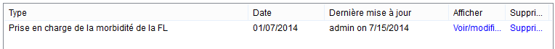
Examiner/Modifier les données importées
saisie de données : importation en bloc
Une fois les données importées, il sera peut être nécessaire de les examiner et d'en vérifier l'exactitude, d'ajouter les données manquantes ou bien de modifier les données erronées ou mises à jour à une date ultérieure.
À partir du tableau de bord, sélectionnez tout d'abord le site.
Sélectionnez le formulaire importé que vous aimeriez examiner en cliquant sur le lien Afficher situé près du nom du formulaire du module approprié de données d'activité.
Ceci vous amènera sur l'écran où vous pouvez examiner, ajouter et/ou modifier les données.
Cliquez sur Enregistrer si vous avez modifié quoique ce soit.

Slide 111
Mise à jour pour une nouvelle année
La base de données intégrée des données MTN peut vous aider à mettre à jour vos informations pour une nouvelle année.

Slide 112
Mise à jour pour la nouvelle année
Il existe deux ensembles d'informations dans la base de données intégrée des données MTN qui doivent être mises a jour régulièrement :
  Démographie
  Distribution de la maladie
Petite astuce :
Ces méthodes peuvent également être utilisées pour saisir des données historiques des années passées.

Slide 113
Démographie
mise à jour pour la nouvelle année
  Pour mettre à jour les données démographiques pour une nouvelle année ou pour saisir des données historiques, accédez à :
  Menu principal -> Importations -> Démographie
  Vous devrez saisir les données selon le niveau administratif pour le niveau de cumul de données. C'est une bonne idée de saisir également des données démographiques pour les niveaux inférieurs.
Note importante : Il pourrait être utile de générer un rapport relatif à la démographie à l'aide du créateur de rapports personnalisés pour une année antérieure afin d'aider à calculer les valeurs à saisir dans le fichier d'importation.

Slide 114
Distribution de la maladie
mise à jour pour une nouvelle année
  Pour mettre à jour les données de distribution de la maladie
  pour une nouvelle année ou pour saisir des données
  historiques, accédez à :
  Menu principal -> Importations -> Distribution de la maladie
  Vous devrez saisir les données selon le niveau administratif
  pour chaque maladie dans votre programme.
Note importante : Il pourrait être utile de générer un rapport relatif à la distribution de la maladie à l'aide du créateur de rapports personnalisés pour une année antérieure afin d'aider à calculer les valeurs à saisir dans le fichier d'importation.

Slide 115
Redécoupage
La base de données intégrée des données MTN peut réattribuer les données lorsque les unités administratives du pays sont modifiées.

Slide 116
Redécoupage
redécoupage
La base de données intégrée des données MTN fournit deux façons de réattribuer des unités administratives :
  Fractionner une unité administrative
  Fusionner des unités administratives
District A
District B
District X
District C
District D
District Y
Notes:
Modifié

Slide 117
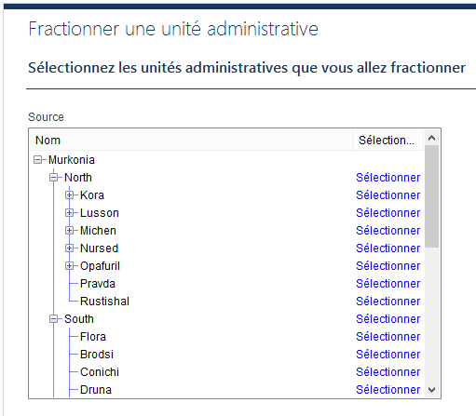
Fractionner des unités administratives
redécoupage du district
Vous pouvez fractionner une unité administrative en plusieurs unités au même niveau.
Vous pouvez choisir comment attribuer les unités administratives d'un niveau inférieur.
Les indicateurs seront
attribués automatiquement
mais vous pouvez les
passer en revue et les
modifier.

Slide 118
Fractionner des unités administratives
À partir du menu principal, sélectionnez Unités administratives -> Fractionner l'unité administrative.
Sauvegardez votre base de données.
Sélectionnez le district Kora pour le fractionner.
En combien d'unités administratives aimeriez-vous fractionner Kora ? 3
Cliquez sur Suivant.
Cliquez sur Ajouter un nouveau...
Nom : Kora East, Latitude : 5, Longitude : 10
Mettez en surbrillance la province North.
Cliquez sur Enregistrer.
Renouvelez les étapes 4 à 8 pour ajouter les deux districts suivants :
  Kora South, Latitude : 5,1, Longitude : 10,5
  Kora West, Latitude : 5,8, Longitude : 11

Slide 119
Attribuez le Pourcentage de population.
  Kora East : 20
  Kora South : 30
  Kora West : 50
Cliquez sur Suivant.
Déplacez Bndwil vers Kora East, puis cliquez sur Suivant.
Déplacez Dibellasca vers Kora South, puis cliquez sur Suivant.
Cliquez sur Suivant.
Cliquez sur Suivant pour passer chaque type en revue.

Slide 120
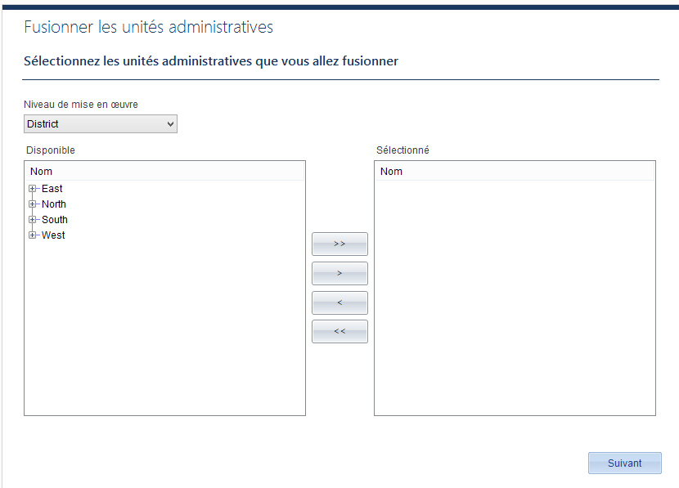
Fusionner des unités administratives
redécoupage du district
Vous pouvez fusionner des unités administratives au même niveau dans une nouvelle unité administrative.

Slide 121
Fusionner des unités administratives
À partir du menu principal, sélectionnez Unités administratives -> Fusionner des unités administratives.
Sauvegardez votre base de données.
Établissez des règles de redécoupage pour les indicateurs personnalisés.
Ajoutez « Date de redécoupage effectué » : 31 décembre 2014
Sélectionnez l'année civile.
Cliquez sur Suivant.
Niveau de mise en œuvre : District
Sélectionnez les districts Lusson et Michen pour les fusionner.
Cliquez sur Suivant.
Nom : Luchen
Mettez en surbrillance la province North.
Cliquez sur Suivant.
Cliquez sur Suivant pour passer en revue chaque type.

Slide 122
Rapports
La base de données intégrée des données MTN peut créer une grande variété de rapports pour vous aider à analyser votre programme, partager les données et planifier pour l'avenir.

Slide 123
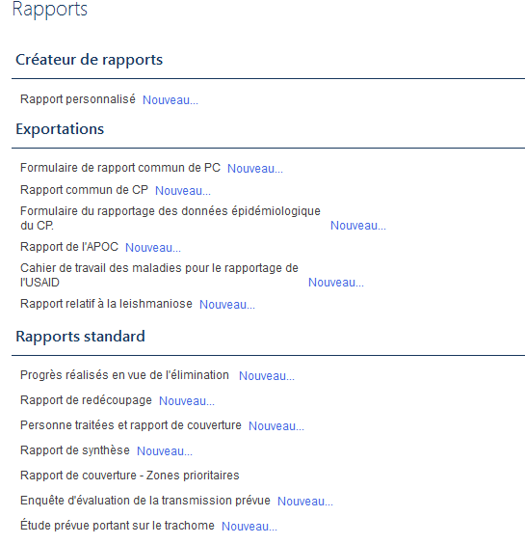
Rapports
La base de données intégrée des données MTN propose trois types de fonctions de rapport :
  Un Créateur de rapports personnalisés
  Rapports de l'OMS/
  des partenaires
  Rapports standard

Slide 124
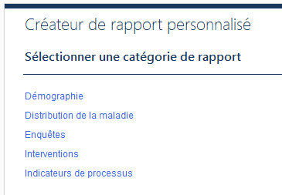
Créateur de rapports personnalisés
rapports
Le Créateur de rapports personnalisés est un outil flexible. Vous pouvez l'utiliser pour examiner les données de votre choix, les analyser et les transmettre.
Petite astuce :
Utilisez le créateur de rapports personnalisés pour créer des feuilles de calcul Excel pouvant être importées dans d'autres outils.
Notes:
Parlez du niveau de cumul des données.

Slide 125
Créer un rapport de prise en charge de la morbidité de la FL
Sélectionnez Rapports - > Exécuter les rapports à partir du Menu principal.
Cliquez sur Nouveau rapport personnalisé...
Cliquez sur Interventions.
Utilisez le contrôle + pour développer les options pour le rapport de prise en charge de la morbidité de la FL.
Cochez les cases pour sélectionner :
  Nombre de cas d'hydrocèles
  Nombre de cas d'hydrocèles traités
  Nombre de patients atteints d'un lymphœdème
  Nombre de patients atteints d'un lymphœdème traités
Cliquez sur Suivant.
Dates : 1er janvier 2014 – 31 décembre 2014
Premier mois de l’année de rapport : janvier
Cumul selon : Énumérer tous
Cliquez sur Suivant.
Cliquez sur Terminer.
Notes:
Formateur : montrez comment utiliser la touche Maj. et la barre espace pour sélectionner toutes les options à la fois.

Slide 126
Passez en revue les données affichées à l'écran.
Essayez d'exporter les données vers Excel.
Essayez de modifier les options de rapport et d'exécuter le même rapport en cumulant les données selon le pays.
Essayez de modifier les options de rapport et d'exécuter le même rapport en cumulant les données selon le niveau administratif.
Essayez d'enregistrer les options de rapport en exécutant à nouveau le rapport à partir du menu Rapports.
Notes:
Formateur : montrez comment classer les données en cliquant sur les titres de la colonne.

Slide 127
Rapports de l'OMS/des partenaires
rapports
Les rapports de l'OMS/de partenaires sont répertoriés sous Exportations disponibles.
Lorsque le moment est venu de soumettre les rapports auprès de l'OMS, vous pouvez utiliser la base de données intégrée des données MTN pour créer ces rapports en un seul clic.

Slide 128
Générer un formulaire de rapport commun de l'OMS
Sélectionnez Rapports - > Nouveau à partir du Menu principal.
Essayez de générer l'un des formulaires de rapport commun.

Slide 129
Rapports standard
rapports
La base de données intégrée des données MTN comprend des rapports standards, soit certains des tableaux et graphiques types utiles pour l'analyse des programmes de lutte contre les MTN.
Les rapports standards comprennent :
  Progrès réalisés en vue de l'élimination
  Rapport de redécoupage
  Personnes traitées et rapport de couverture
  Rapport de couverture – zones prioritaires
  Rapport d'enquête d'évaluation de la transmission planifiée
  Rapport d'enquête planifiée sur le trachome

Slide 130
Définition d'une base de données intégrée des données MTN pour votre programme
Le moment est venu de définir le fichier de la base de données intégrée des données MTN pour votre pays.

Slide 131
Définition d'un fichier pour votre programme
Vous pouvez démarrer à tout moment une nouvelle base de données intégrée des données MTN, bien que vous voudrez probablement stocker toutes les données pour votre pays dans un seul fichier.
Petites astuces :
Vous pouvez partager ce fichier au moyen de l'une des méthodes suivantes :
courrier électronique ;
lecteur flash ;
Dropbox ;
ou toute autre méthode similaire de transfert
de fichiers.

Slide 132
Démarrer une base de données intégrée des données MTN pour votre programme
Sélectionnez Fichier - > Nouveau à partir du Menu principal.
Sélectionnez Créer un nouveau fichier...
Enregistrez le fichier sur votre ordinateur.
Connectez-vous (il n'y a pour le moment aucun identifiant ou
mot de passe).
Cliquez sur Saisir vos informations pays Démarrez…
Saisissez les paramètres pays pour votre programme, y compris ajouter des niveaux administratifs supplémentaires. Vous pouvez ajouter jusqu'à sept niveaux au total.
Cliquez sur Suivant.
Saisissez les données démographiques pour votre pays.
Cliquez sur Terminer.

Slide 133
Cliquez sur Sélectionner les maladie Démarrer…
Utilisez les flèches pour sélectionner les maladies ciblées par votre programme. Utilisez le lien Ajouter de nouvelles maladies… pour ajouter toute maladie supplémentaire à la liste.
Cliquez sur Terminer.
Cliquez sur Démarrer pour modifier ou ajouter des niveaux administratifs pour tous les niveaux.
Cliquez sur Terminer.
Sélectionnez Paramètres à partir du Menu principal.
Cliquez sur l'onglet Utilisateurs, puis définissez les utilisateurs et mots de passe.
Vous êtes maintenant prêt(e) à saisir des données dans votre base de données intégrée des données MTN.

Slide 134
Plan de saisie de données historiques
Planifions la façon de collecter, d'examiner, d'analyser, et de saisir des données dans la base de données.
Notes:
Dans cette section, nous allons couvrir tout ce que vous avez besoin de savoir pour planifier la mise en oeuvre de la base de données dans votre pays.

Slide 135
Général
Plan de saisie des données historiques
Lieu
  Où est hébergée la base de données ?
  Quel matériel / logiciel est nécessaire pour héberger la base de données ?
  Accès utilisateurs (lecteur partagé, Dropbox, LAN)
  Intégrée vs spécifique à une maladie
Sécurité
  Protection par mot de passe
  Qui aura le mot de passe ?
Sauvegarde
  Automatique vs manuelle
  Disque dur alternatif ?
  Qui est reponsable de la sauvegarde ?
  Quelle doit être la fréquence des sauvegardes ?

Slide 136
Accès utilisateurs
Plan de saisie des données historiques
Utilisateurs
  Admin
  Saisie de données
  Consultation de données
Restrictions
  Utilisateurs limités durant la période de saisie historique
  Examen des accès et des privilèges après avoir finalisé la saisie dans la base de données

Slide 137
Responsabilité des utilisateurs
Plan de saisie des données historiques
Identifier et assigner des privilèges aux utilisateurs
Identifier et se mettre d'accord sur les indicateurs à inclure dans la base de données, y compris des indicateurs / formulaires personnalisés
Collecter des données provenant de sources identifiées
Collaborer avec les coordonnateurs à différents niveaux pour recueillir des données historiques qui ne sont pas disponibles au ministère de la Santé / auprès des partenaires
Télécharger et importer les feuilles données de saisie d’Excel
Vérifier les données saisies / importées dans la base de données

Slide 138
Responsabilité des utilisateurs (suite)
Plan de saisie des données historiques
Élaborer un plan de sauvegarde des données brutes et des copies papier
Enregistrer les difficultés techniques et les communiquer aux développeurs
Revoir le respect des délais impartis
Superviser le processus dans son intégralité

Slide 139
Type de donnée
Plan de saisie des données historiques
Maladie
    CP-Maladie
      FL
      Oncho
      Schisto
      Géohelminthiases
      Trachome
    Maladie sans CP
  Modules
    Démographie
    Distribution de la maladie
    Enquête
    Intervention (TMM, Gestion de la morbidité)
    Formation
    Gestion de l'approvisionnement
    EIG

Slide 140
Sources des données
Plan de saisie des données historiques
  Ministère de la santé
    Bureau de recensement
    Données sur des maladies spécifiques/ Gestionnaire de programme
    Différentes unités administratives
  Partenaires
    OMS
    ONG au niveau du pays (incluant celles financées par l’USAID et le DFID)
    Programmes de don de médicaments

Slide 141
Contrôle de la qualité des données
Plan de saisie des données historiques
Différence dans les données
  Entre différents partenaires
  Entre différentes sources de données
Erreurs de saisie des données
  Génération de rapports
  Participation du superviseur

Slide 142
Échéancier pour la saisie des données
Plan de saisie des données historiques
Options pour la saisie des données
  Par année
  Par module
  Par maladie
Si redécoupage :
  Par année seulement!

Slide 143
Critères/Hypothèses
Plan de saisie des données historiques
Données non disponibles pour les indicateurs requis
  Champ de texte
  Champ numérique
  Champ date
Définition des indicateurs
  Endémicité
  Population totale
  Population à risque
  Population ciblée

Slide 144
Documentation
Plan de saisie des données historiques
Copies électroniques
Copies papier

Slide 145
Documentation
pour commencer
  C'est une bonne idée de prendre note des informations suivantes en ce qui concerne la base de données intégrée des données MTN :
Nom des personnes impliquées dans la compilation des données historiques stockées dans la base de données, ainsi que leur titre et l'organisation pour laquelle elles travaillent.
Source(s) principale(s) de données pour les données démographiques historiques saisies dans la base de données.
Source(s) principale(s) de données pour les données historiques de distribution de la maladie saisies dans la base de données.
Source(s) principale(s) de données pour les données historiques d'enquêtes saisies dans la base de données.
Source(s) principale(s) de données pour les données historiques d'intervention saisies dans la base de données.
Source(s) principale(s) de données pour les données historiques d'indicateurs de processus saisies dans la base de données.
Notes au sujet de toutes informations manquantes.
Notes au sujet des hypothèses formulées.

Slide 146
Budget
Plan de saisie des données historiques
Ordinateur
Disque(s) dur(s) externe(s)
Logiciel anti-virus
Internet
Téléphone
Carte de recharge téléphonique
Consultant
Niveau d'effort du ministère de la Santé et des partenaires d'exécution fournissant une assistance technique

Slide 147
La base de données intégrée des données MTN a été développée par RTI International, dans le cadre du projet ENVISION, grâce à un financement de l'Agence américaine pour le développement international (USAID), en coopération avec l'Organisation mondiale de la Santé (OMS) et ses bureaux régionaux, le Programme africain de lutte contre l'onchocercose et le Centre pour les maladies tropicales négligées.
La base de données intégrée des données MTN a été élaborée par Iota Ink :
Jennifer Einberg, Directrice de projet ; Eric Olson, Développeur ;
Jennifer Fox, Conceptrice graphique ; Nick Cherf, QA Spécialiste ;
Michelle Fellows, Rédactrice technique

Slide 148





remerciements
La base de données intégrée des données MTN a été développée en collaboration avec :

